Slide 1

Entangled-Tale-game
Авторы:
Крахмальников Илья
Хуснуллин Марсель

Slide 2

Об игре
Entangled-Tale-game – компьютерная игра, имеющая интересную и продуманную сюжетную линию, учащая быстрее мыслить и развивающая навыки мышления
› Уникальный сюжет
› Приятная атмосфера
› Для всех

Slide 3

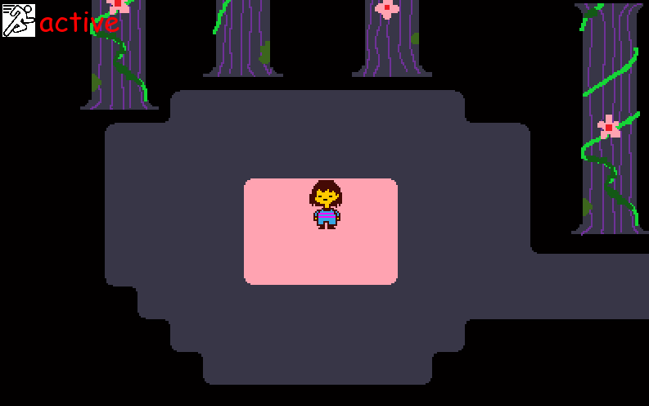
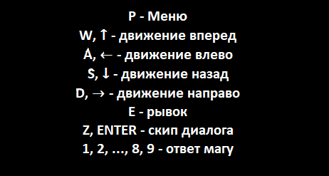
Начало игры

Slide 4
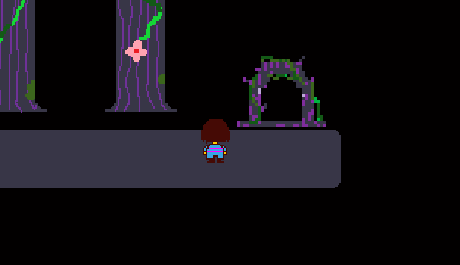
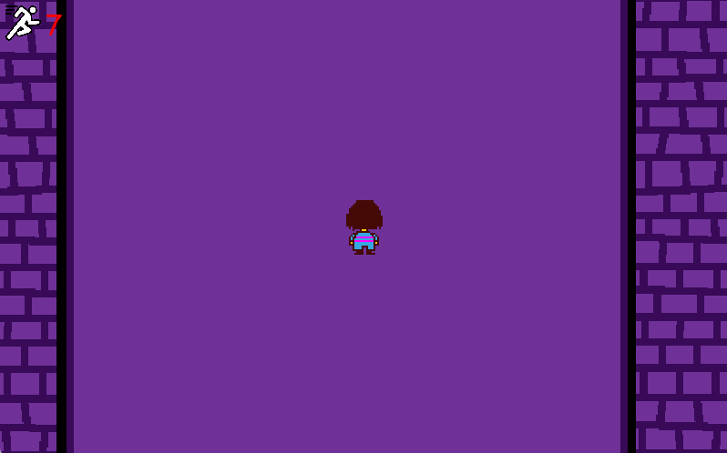
Локации
1 Локация
2 Локация

Slide 5
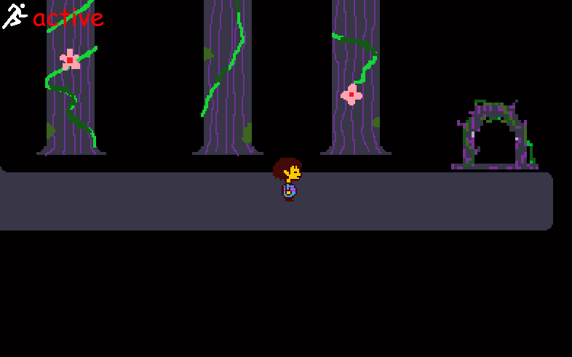
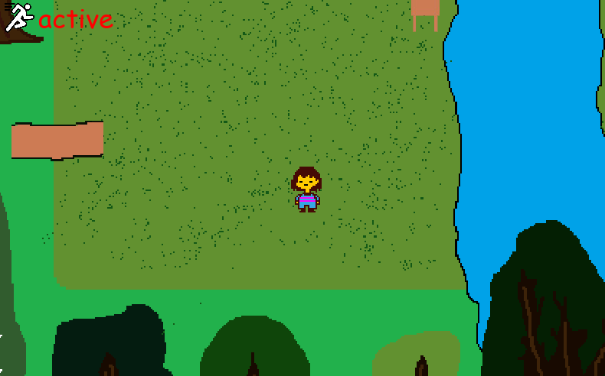
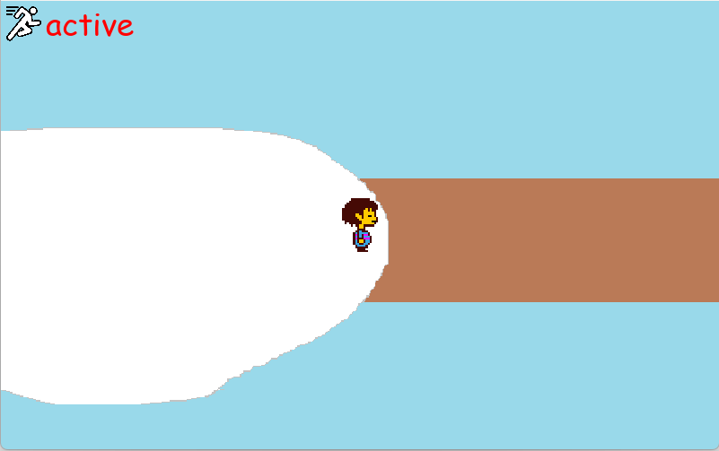
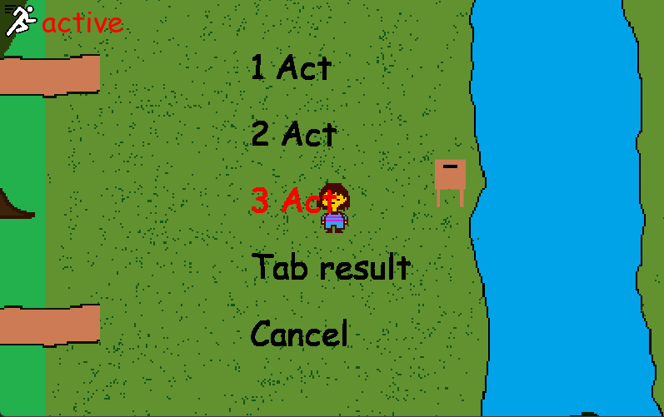
Уровни
1 Act - Подземелье
2 Act - Волшебный лес
3 Act - Небеса
Меню

Slide 6
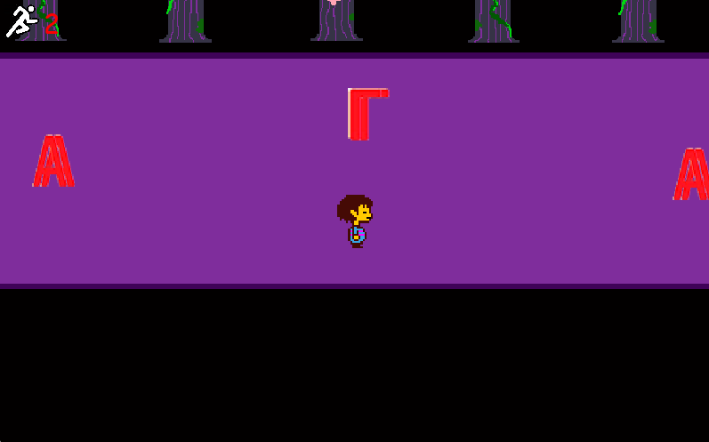
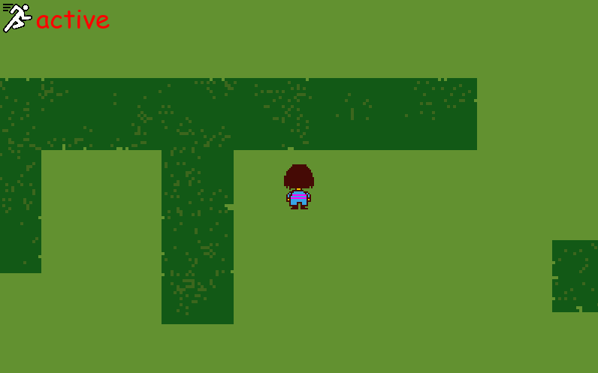
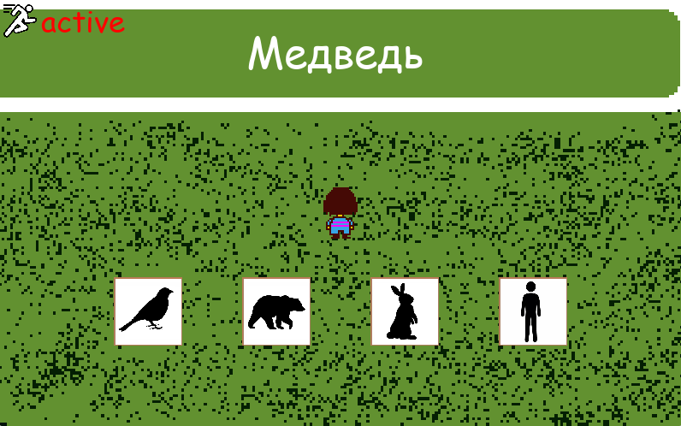
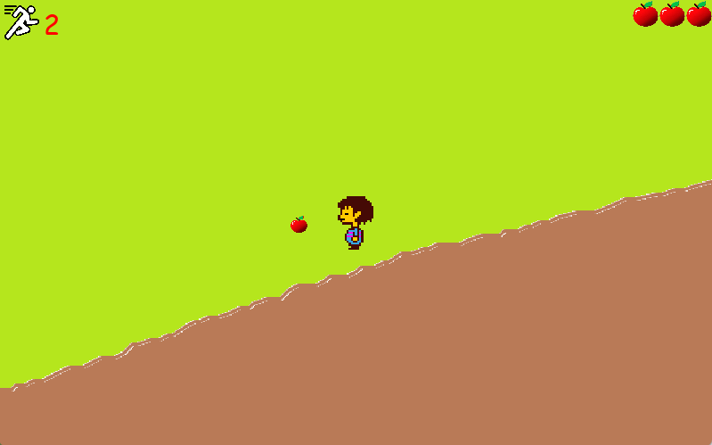
Мини игры
Отклонись от букв
Лабиринт
Что это?
Собери яблоки

Slide 7
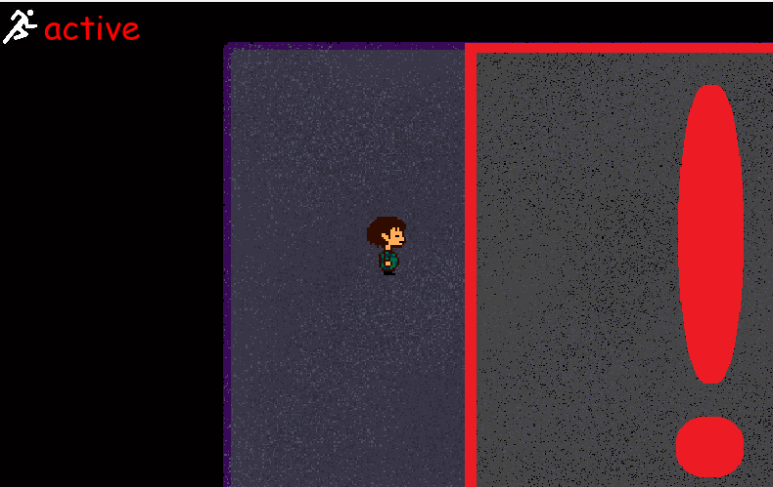
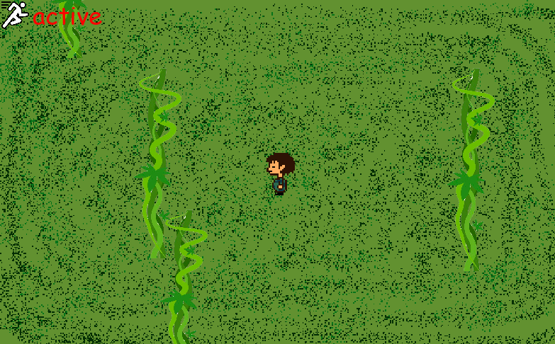
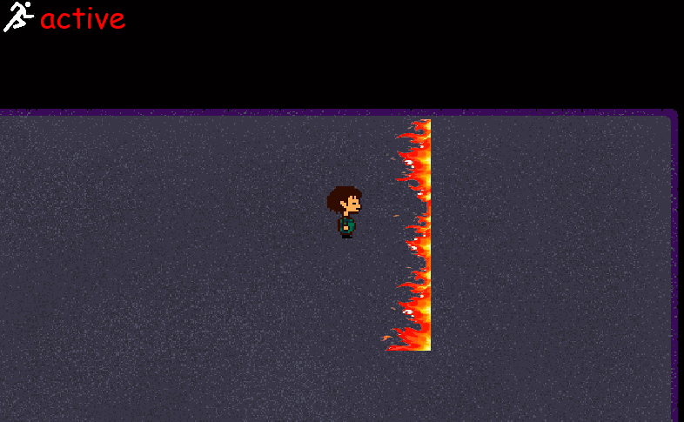
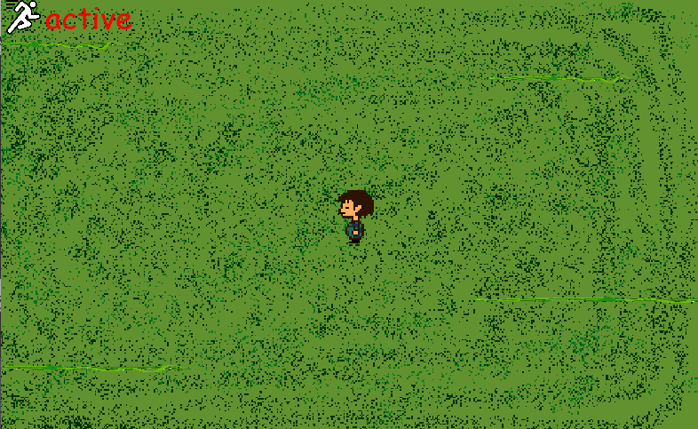
Комнаты боссов

Slide 8

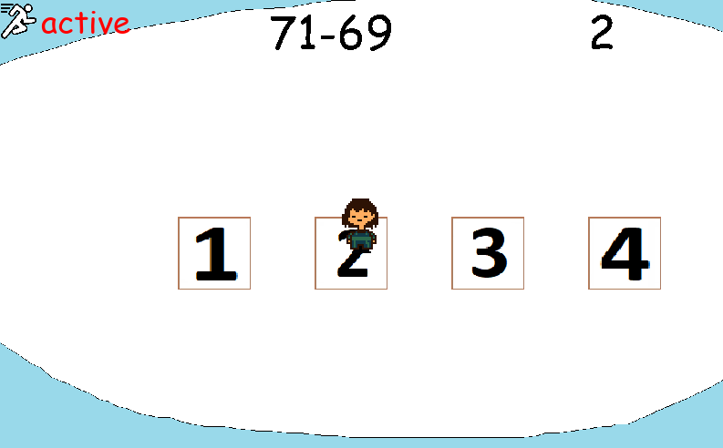
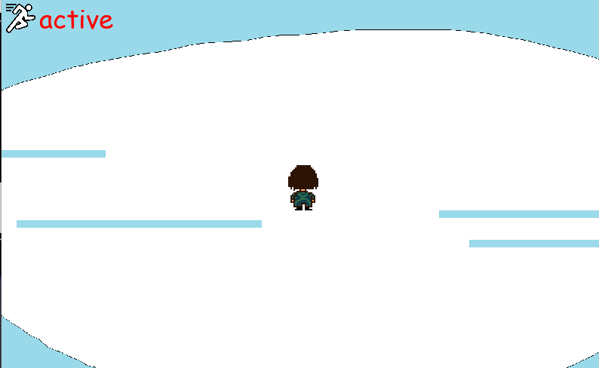

Slide 9
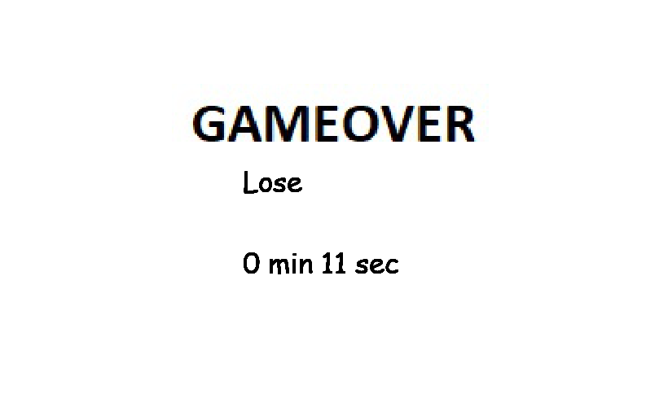
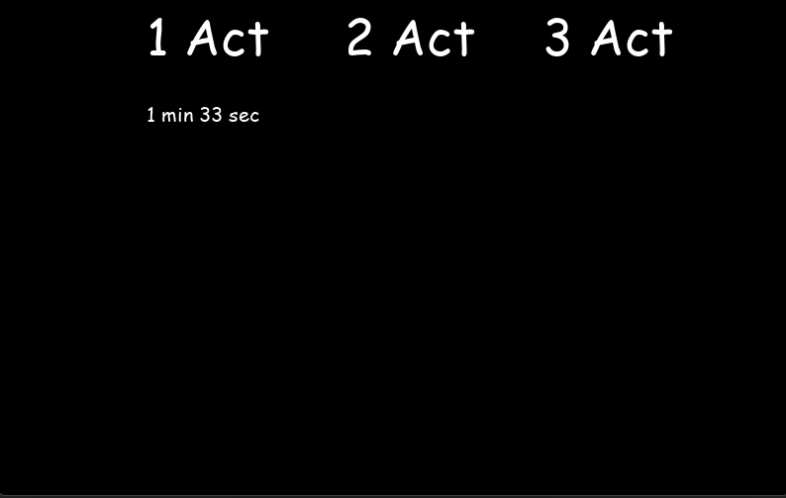
Результаты

Slide 10

Спасибо
за внимание!

